Slide 1

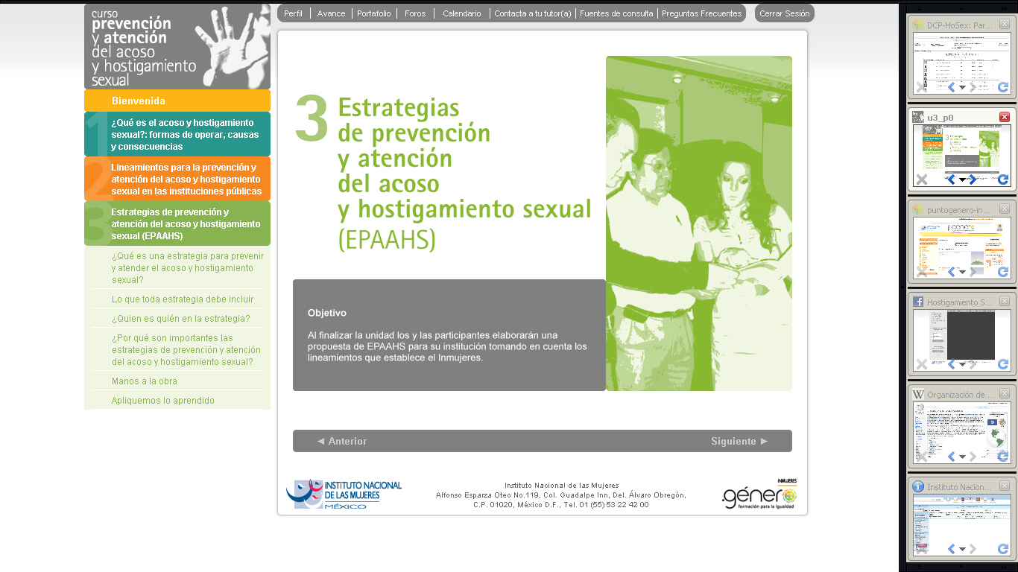
Instituto Nacional de las Mujeres
8 de Marzo
Día Internacional de la Mujer
Instituto Nacional de las Mujeres
Alfonso Esparza Oteo 119, Col. Guadalupe Inn, Del. Álvaro Obregón, C.P. 01020, México D.F.
Tel. 01 (55) 53 22 42 00

Slide 2

Objetivo
Concientizar sobre los orígenes y el significado del 8 de marzo para los derechos humanos de las mujeres
Instituto Nacional de las Mujeres
Alfonso Esparza Oteo 119, Col. Guadalupe Inn, Del. Álvaro Obregón, C.P. 01020, México D.F.
Tel. 01 (55) 53 22 42 00

Slide 3
Temario
La conmemoración del 8 de Marzo
El Estado como garante de los derechos humanos
Los derechos de las mujeres en México
El empoderamiento de las mujeres para el ejercicio de sus derechos
Instituto Nacional de las Mujeres
Alfonso Esparza Oteo 119, Col. Guadalupe Inn, Del. Álvaro Obregón, C.P. 01020, México D.F.
Tel. 01 (55) 53 22 42 00

Slide 4
¿Cuál es el sentido de seguir conmemorando este día?
Abrir espacios de reflexión sobre avances y desafíos para asegurar el ejercicio de los derechos de las mujeres
Realizar acciones que impacten en la vida de las mujeres y favorezcan la igualdad de género
Instituto Nacional de las Mujeres
Alfonso Esparza Oteo 119, Col. Guadalupe Inn, Del. Álvaro Obregón, C.P. 01020, México D.F.
Tel. 01 (55) 53 22 42 00

Slide 5
¿Cómo surgió esta conmemoración?
En 1910 la Conferencia Internacional de Mujeres Socialistas, reunida en Copenhague, proclamó el Día internacional de la mujer
La propuesta fue aprobada unánimemente por la conferencia de más de 100 mujeres procedentes de 17 países
Instituto Nacional de las Mujeres
Alfonso Esparza Oteo 119, Col. Guadalupe Inn, Del. Álvaro Obregón, C.P. 01020, México D.F.
Tel. 01 (55) 53 22 42 00

Slide 6
¿Cómo surgió esta conmemoración?
El 8 de marzo de 1911 las trabajadoras de una fábrica textil en Nueva York se declararon en huelga por las pésimas condiciones de trabajo.
Hubo un incendio que provocó la muerte de 129 trabajadoras
Instituto Nacional de las Mujeres
Alfonso Esparza Oteo 119, Col. Guadalupe Inn, Del. Álvaro Obregón, C.P. 01020, México D.F.
Tel. 01 (55) 53 22 42 00

Slide 7
¿Cuáles son los derechos humanos de las mujeres?
Económicos
Políticos
A votar y a ser elegida para cargos de representación
Sociales
Al agua y a la alimentación
Civiles
Libertad de pensamiento de movimiento
Derecho al divorcio y a la herencia
La nacionalidad y ciudadanía
Capacidad jurídica para realizar contratos
Igual remuneración por igual trabajo
Gozar de salud y de ejercer sus derechos sexuales y reproductivos
Escoger trabajo
A participar y asociarse en organizaciones ciudadanas o partidistas
Acceso a información
Apliquen las cuotas como acción afirmativa
A seguridad social
A la justicia
Derecho a trabajos dignos
A vivienda, a educación y a créditos
A la autonomía y libre de explotación
A créditos y proyectos productivos
Decidir sobre bienes y patrimonio
A títulos y a la propiedad de la tierra
Al empoderamiento personal y colectivo
Instituto Nacional de las Mujeres
Alfonso Esparza Oteo 119, Col. Guadalupe Inn, Del. Álvaro Obregón, C.P. 01020, México D.F.
Tel. 01 (55) 53 22 42 00

Slide 8
¿Cuáles son los derechos humanos de las mujeres?
Prohíbe todas las formas de discriminación contra las mujeres.
CEDAW
Instituto Nacional de las Mujeres
Alfonso Esparza Oteo 119, Col. Guadalupe Inn, Del. Álvaro Obregón, C.P. 01020, México D.F.
Tel. 01 (55) 53 22 42 00

Slide 9
¿Cómo se han ido reconociendo los derechos de las mujeres en México?
Movimiento de la independencia
Movimiento de Reforma
El porfiriato
El movimiento revolucionario y posrevolucionario
Sufragio femenino
El México Moderno
El México contemporáneo
Empoderamiento y goce de los derechos humanos
Empoderar a las mujeres
Instituto Nacional de las Mujeres
Alfonso Esparza Oteo 119, Col. Guadalupe Inn, Del. Álvaro Obregón, C.P. 01020, México D.F.
Tel. 01 (55) 53 22 42 00

Slide 10
¿Cómo se han ido reconociendo los derechos de las mujeres en México?
Movimiento de la independencia
Las mujeres destacaron como aliadas y colaboradoras de los insurgentes
Se resalta el papel de Josefa Ortiz de Domínguez, Leona Vicario y la Güera Rodríguez
Instituto Nacional de las Mujeres
Alfonso Esparza Oteo 119, Col. Guadalupe Inn, Del. Álvaro Obregón, C.P. 01020, México D.F.
Tel. 01 (55) 53 22 42 00

Slide 11
¿Cómo se han ido reconociendo los derechos de las mujeres en México?
Movimiento de Reforma
Las mujeres encontraron oportunidad para conquistar su derecho al divorcio
De manera restringida las mujeres van entrando a la educación formal
Instituto Nacional de las Mujeres
Alfonso Esparza Oteo 119, Col. Guadalupe Inn, Del. Álvaro Obregón, C.P. 01020, México D.F.
Tel. 01 (55) 53 22 42 00

Slide 12
¿Cómo se han ido reconociendo los derechos de las mujeres en México?
El Porfiriato
Primeros movimientos a favor del voto, se incorporan las mujeres al mercado de trabajo
Destaca la figura de Laureana Wrigth, fundadora de la primera revista feminista Violetas del Anáhuac
Instituto Nacional de las Mujeres
Alfonso Esparza Oteo 119, Col. Guadalupe Inn, Del. Álvaro Obregón, C.P. 01020, México D.F.
Tel. 01 (55) 53 22 42 00

Slide 13
¿Cómo se han ido reconociendo los derechos de las mujeres en México?
El movimiento revolucionario y postrevolucionario
Las mujeres participaron como “Adelitas” y se unen a la batalla desde todos los frentes, villistas, zapatistas, carrancistas, obregonistas
Elvia Carrillo Puerto se convierte en la primera mexicana electa diputada al Congreso de Yucatán
Instituto Nacional de las Mujeres
Alfonso Esparza Oteo 119, Col. Guadalupe Inn, Del. Álvaro Obregón, C.P. 01020, México D.F.
Tel. 01 (55) 53 22 42 00

Slide 14
¿Cómo se han ido reconociendo los derechos de las mujeres en México?
El movimiento en favor del sufragio femenino
Se crea el Primer Consejo Nacional del Sufragio Femenino y realizan el Primer Congreso Nacional de Mujeres en 1936
En 1953 se les concede el derecho al voto a las mujeres mexicanas en 1955 acuden por primera vez a las urnas.
Instituto Nacional de las Mujeres
Alfonso Esparza Oteo 119, Col. Guadalupe Inn, Del. Álvaro Obregón, C.P. 01020, México D.F.
Tel. 01 (55) 53 22 42 00

Slide 15
¿Cómo se han ido reconociendo los derechos de las mujeres en México?
El México moderno
Se incrementa el número de mujeres que ingresa a las universidades además se desataca la participación femenina en el movimiento estudiantil y el uso de la píldora anticonceptiva
El movimiento feminista defiende el derecho a la interrupción del embarazo, a la no violencia contra las mujeres y a la protección de mujeres violadas
Instituto Nacional de las Mujeres
Alfonso Esparza Oteo 119, Col. Guadalupe Inn, Del. Álvaro Obregón, C.P. 01020, México D.F.
Tel. 01 (55) 53 22 42 00

Slide 16
¿Cómo se han ido reconociendo los derechos de las mujeres en México?
El México contemporáneo
En 1985 se establece la Comisión Nacional de la Mujer que representó a México en Nairobi, en 1996 se aprueba lo que se conoce como la ley de cuotas
Se consolidan instituciones públicas de mujeres que coadyuvan al desarrollo de las políticas públicas de equidad de género
Instituto Nacional de las Mujeres
Alfonso Esparza Oteo 119, Col. Guadalupe Inn, Del. Álvaro Obregón, C.P. 01020, México D.F.
Tel. 01 (55) 53 22 42 00

Slide 17
¿Cómo se han ido reconociendo los derechos de las mujeres en México?
El México contemporáneo
En 2001 se crea el Inmujeres órgano rector de la política de género a nivel federal
Se crean la ley de igualdad entre hombres y mujeres y la ley general de acceso a las mujeres a una vida libre de violencia. En el DF se aprueba la ley de Interrupción del Embarazo
Instituto Nacional de las Mujeres
Alfonso Esparza Oteo 119, Col. Guadalupe Inn, Del. Álvaro Obregón, C.P. 01020, México D.F.
Tel. 01 (55) 53 22 42 00

Slide 18
¿Cuáles son los retos y desafíos?
Plano individual
Ámbito social - comunitario
Nivel cultural e ideológico
Ámbito económico
Empoderar a las mujeres para el ejercicio de sus derechos
Instituto Nacional de las Mujeres
Alfonso Esparza Oteo 119, Col. Guadalupe Inn, Del. Álvaro Obregón, C.P. 01020, México D.F.
Tel. 01 (55) 53 22 42 00

Slide 19
¿Qué tiene que hacer el Estado para reconocer estos derechos?
El Estado debe de garantizar el cumplimiento de los derechos no solo en la ley sino en la práctica
Las mujeres han tenido que luchar por sus derechos reivindicando su humanidad, su condición jurídica y la responsabilidad del Estado para garantizar su cumplimiento
Instituto Nacional de las Mujeres
Alfonso Esparza Oteo 119, Col. Guadalupe Inn, Del. Álvaro Obregón, C.P. 01020, México D.F.
Tel. 01 (55) 53 22 42 00

Slide 20
www.inmujeres.gob.mx http://puntogenero.inmujeres.gob.mx
Cada 8 de marzo revisemos:
¿Cuáles de estos derechos se respetan, se ejercen y cuáles se deterioran o violan?
¿Qué estamos haciendo para seguir avanzando?
Instituto Nacional de las Mujeres
Alfonso Esparza Oteo 119, Col. Guadalupe Inn, Del. Álvaro Obregón, C.P. 01020, México D.F.
Tel. 01 (55) 53 22 42 00

